Slide 1
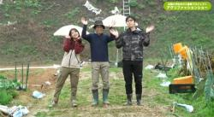
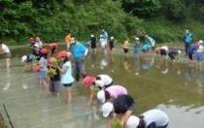

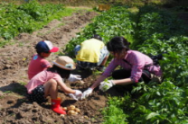
６－３．将来像実現のために取り組む方向性と施策
地域
農業・農空間を活かした新たな価値創造 ～ポストコロナの新たなライフスタイルを実現～
（１）農業・農空間と府民をつなぐ機能の充実
● 府民と農空間をつなぐ情報発信
①多様な担い手を農業につなぐ機能の充実
１）大阪農業つなぐセンターによる多様な担い手のマッチング
②農空間づくりに気軽に参加できる機会の充実
１）府民が農業、農空間を楽しみ、交流するプログラムの充実（おおさか農空間づくりプラットフォームの機能充実） ２）農空間への人流を創出させる都市部での情報発信 ３）活動団体間の情報交換や交流、府民との交流機会の提供
棚田を活用した
地域活性化
（棚田ライトアップ）
（２）農を活かした地域づくりの推進
大学生からの
情報発信
（農業ファッ
ションショー）
①地域農業を支えるコミュニティの形成
１）農業者と地域住民や多様な人々の参画による農空間づくりの推進 ２）経営アドバイザー派遣による自立的な地域経営の支援
②多様な人々の関わりによる農空間の保全
１）地域づくりや交流プログラムを提案するコーディネーター派遣 ２）地域サポーターの増加に向けた企業や大学等の参画促進 ３）都市住民との協働による農空間の保全 （生産緑地を活用した防災協力農地等の推進）
③きめ細やかな基盤整備の推進
１）農空間を支えるきめ細やかな基盤整備の推進
● 多様なつながりによる農空間づくり
惣代地区農空間づくり協議会
（地域とNPO、企業の協働で地域保全）

Slide 2
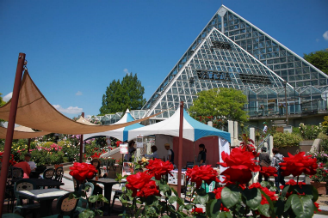


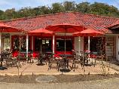
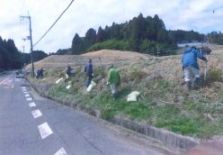
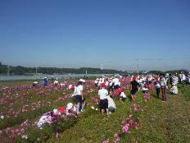
６－３．将来像実現のために取り組む方向性と施策
地域
農業・農空間を活かした新たな価値創造 ～ポストコロナの新たなライフスタイルを実現～
（３）農を知り、農に参画する機会の充実
①農を知る機会の充実
１）農業体験の促進、学校給食への大阪産(もん)の提供、農を楽しむマイクロツーリズム等の実施 ２）民間活力を生かした農的空間の形成 （未利用地を活用した市民農園等の開設促進） ３）府有施設（花の文化園、農業公園）の活用による農に触れ合う機会の創出
②多様な農業参入の促進
１）府立農業公園等を活用したハートフルアグリ（農と福祉の連携）の促進 ２）半農半Ｘや副業等による農業参入の促進
● 府立「花の文化園」の魅力向上
● 農のあるくらしとハートフルアグリ
の新たな拠点（府立農業公園）
〇農のインフラの充実と府民の安全・安心の確保（基幹的な取組み）
①農空間 | ②安全・安心
(1）農業用施設のファシリティマネジメントの推進 (2) 地域協働による農空間保全活動の支援 （土地改良区、農空間保全地域協議会等） (3) 農空間の多面的機能の理解促進 | ハード、ソフト両面でのため池等農業用施設の防災減災対策 グリーンインフラを活用した減災推進
● 農空間の多面的機能の理解促進
地域住民との協働による草刈作業
耕作放棄地を活用したコスモスの摘み取り

